Slide 1
T.C. KARESİ KAYMAKAMLIĞI İlçe Millî Eğitim Müdürlüğü Mehmet Azman Çavuş Ortaokulu
2024-2025 ÖĞRETİM YILI BRİFİNG DOSYASI
-2024-

Slide 3
MİSYONUMUZ, VİZYONUMUZ VE TEMEL DEĞERLERİMİZ
Misyonumuz:
Ulusal ve evrensel değerlerin farkında olup, değişime ve gelişime açık, Atatürk ilkelerine bağlı, demokratik toplum düzenini benimseyen, kendine güvenen, çevresine saygılı, yaratıcı ve farklı düşünebilen, sorumluluk sahibi bireyler yetiştirmek.
Vizyonumuz:
Okulumuzu; öğrencileri, öğretmenleri ve velileri ile çevrede örnek gösterebilecek, gurur duyacak, başarılı bir kurum haline getirmek.
Temel Değerlerimiz:
1) Nitelikli eğitim
2) Bireysel öğrenme ve becerileri desteklemek
3) Açıklık ve erişilebilirlik
4) Hesap verilebilirlik
5) Etkili okul içi ve dışı iletişim
6) Hakkaniyet ve eşitlik
7) Sorumluluk
8) Din, ahlak ve değerlere bağlılık

Slide 4
AMAÇLARIMIZ
TEMA 1. Eğitim‐Öğretime Erişim ve Katılım
Amaç 1 Öğrencilerin eğitim öğretime etkin katılımlarıyla
donanımlı olarak bir üst öğrenime geçişi sağlanacaktır.
TEMA 2: Eğitim ve Öğretimde Kalite
Amaç 2 Öğrencilere medeniyetimizin ve insanlığın ortak değerleriyle çağın gereklerine uygun bilgi, beceri, tutum ve
davranışlar kazandırılacaktır.
Amaç 3 Ortaokul kademesinde öğrencilerin kaliteli eğitime
erişimleri fırsat eşitliği temelinde artırılarak bilişsel, duyuşsal ve
fiziksel olarak çok yönlü gelişimleri sağlanacak ve temel hayat
becerilerini edinmiş öğrenciler yetiştirilecektir.
TEMA 3: Kurumsal Kapasite
Amaç 4 Eğitim ve öğretimin niteliğinin geliştirilmesini
sağlanacaktır.
Amaç 5 Eğitim ortamlarının fiziki imkânları geliştirilecektir.
Amaç 6 Okulun eğitimin temel ilkeleri doğrultusunda niteliğini
arttırmak amacıyla kurumsal kapasite geliştirilecektir.

Slide 5
OKULA İLİŞKİN GENEL BİLGİLER
Okulun Resmi Adı | Mehmet Azman Çavuş Ortaokulu
Okul Müdürü | Gökhan ÖZBARUTLUOĞLU
Müdür Yardımcısı | Uğur ERGİN
Müdür Yardımcısı | Serçin POLAT
Okul Aile Birliği Başkanı | -
Okul Adresi | 1.Sakarya Mah. Özer Sk. No:13 İç Kapı No: 1 Karesi/BALIKESİR
Telefon Numarası | 02662274154
Belgegeçer (Fax) Numarası | 02662278817
E-Posta Adresi | 758420@meb.k12.tr
Web Adresi | https://mehmetazmancavus.meb.k12.tr
Öğretim Şekli | Tam Gün
Öğretime Başlama Yılı | 2014
Kurum Kodu | 758420
Coğrafi Konum (link) | https://maps.app.goo.gl/KXdCjebCLQmuVLVt8

Slide 6
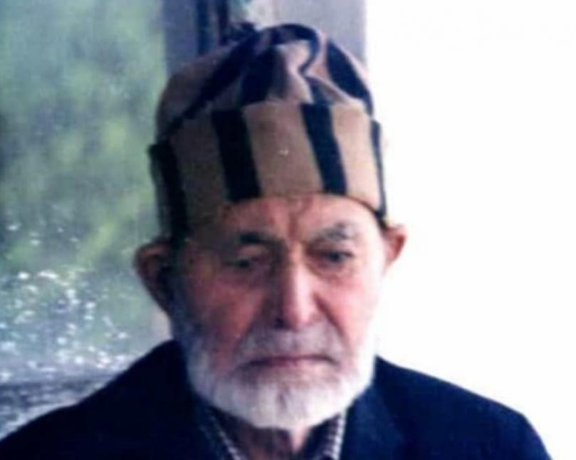
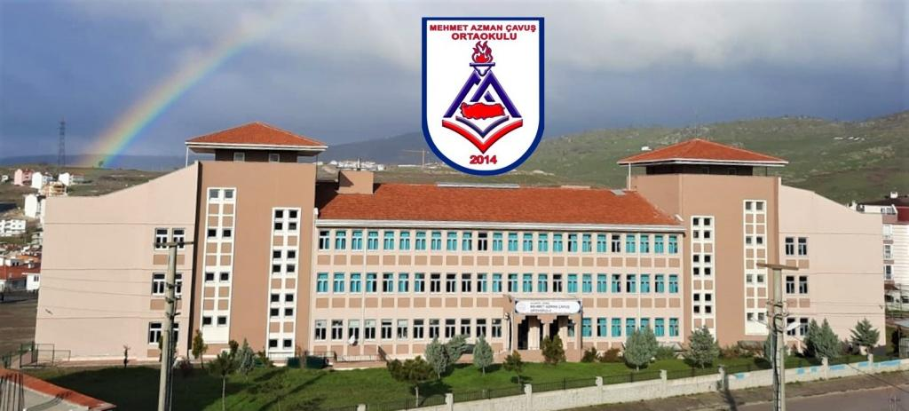
OKULUN TARİHÇESİ
Mehmet Azman Çavuş Çanakkale Kara Savaşlarına katılmış bir Çanakkale gazisidir. Gazi Hacı Mehmet Azman Çavuş 1891 Yılında Balıkesir´in İvrindi İlçesinin Mallıca Köyünde doğmuş olup 1992 yılında doğduğu köyde vefat etmiştir. Kahraman Çanakkale Gazimiz Hacı Mehmet Azman Çavuş´un adını yaşatmak adına 2014 yılında TOKİ tarafından yapılan okulumuza Mehmet Azman Çavuş Ortaokulu adı verilmiştir.

Slide 7
OKUL BİNA BİLGİLERİ
İl | Balıkesir
İlçe | Karesi
Mahalle/Köy | 1. Sakarya
Cadde/Sokak | Özer Sokak
Dış Kapı No | 13
İç Kapı No | 1
Bina Kuruluş Tarihi | 01.08.2014
Son Onarım Yılı | -
Deprem Güçlendirme | Yok
Blok Sayısı | 1
Kat Adedi | Bodrum+Zemin+2
Toplam Oturum Alanı | 1.650 m²
Okul Sahası Alanı (Mevcut durum bahçe Dâhil) | 2.150 m²
Derslik Sayısı | 30
Anasınıfı Derslik Sayısı | 1
Özel Eğitim Sınıfı Sayısı | 1
Kütüphane(Var/Yok) | Var
Isınma Şekli | Kaloriferli
Yakıt Türü | Doğalgaz
Kamera Sayısı | 32
Pansiyon(Var/Yok) | Yok
Ada | 12179
Parsel | 1
Tapu Alanı | 8.010,82 m²
Mahalle No | 205361
MERNİS Adres No | 1844867893
MERNİS Bina Kodu | 27101415
CBS Bina Kampüs ID | 21020050
CBS Bina Sıra No | 110200063
DETSİS Kodu | 45198455

Slide 8
OKUL FİZİKİ MEKAN DURUMU
Fiziki Mekân | Var | Yok | Adedi | İhtiyaç
Müdür Odası | √ |  | 1 | 0
Müdür Yardımcısı Odası | √ |  | 2 | 0
Memur Odası | √ |  | 1 | 0
Hizmetli Odası | √ |  | 1 | 0
Rehberlik Servisi | √ |  | 2 | 0
Öğretmenler Odası | √ |  | 1 | 0
Beden Eğitimi ve Spor Odası | √ |  | 1 | 0
Resim Odası |  | √ | 0 | 1
Müzik Odası |  | √ | 0 | 1
Çok Amaçlı Salon | √ |  | 1 | 0
Çok Amaçlı Saha | √ |  | 1 | 0
Kütüphane | √ |  | 1 | 0
Fen Laboratuvarı | √ |  | 1 | 0
Bilişim Teknolojileri Sınıfı | √ |  | 1 | 0
Reji odası | √ |  | 1 | 0
Satranç Odası | √ |  | 1 | 0
Fiziki Mekân | Var | Yok | Adedi | İhtiyaç
Drama Odası | √ |  | 1 | 0
Halk Oyunları Salonu | √ |  | 1 | 0
Güreş, Jimnastik Salonu | √ |  | 1 | 0
Dart Salonu | √ |  | 1 | 0
Soyunma Odası | √ |  | 1 | 1
Teknoloji Tasarım Atölyesi | √ |  | 1 | 1
Çok Amaçlı Spor Salonu | √ |  | 1 | 0
Toplantı Salonu | √ |  | 1 | 0
Erkek Mescit | √ |  | 1 | 0
Kadın Mescit | √ |  | 1 | 0
Depo | √ |  | 13 | 0
Arşiv | √ |  | 1 | 0
Engelli WC | √ |  | 1 | 0
Erkek Öğrenci WC | √ |  | 8 | 0
Kız Öğrenci WC | √ |  | 9 | 0
Erkek Öğretmen WC | √ |  | 5 | 0
Kadın Öğretmen WC | √ |  | 4 | 0

Slide 9
OKUL TEKNOLOJİK ARAÇ-GEREÇ DURUMU
Araç-Gereçler | 2022 | 2023 | 2024 | İhtiyaç
Etkileşimli Tahta Sayısı | 30 | 32 | 32 | 1
Masaüstü Bilgisayar Sayısı | 10 | 11 | 11 | 0
Taşınabilir Bilgisayar Sayısı | 1 | 1 | 0 | 0
BT Sınıfı Sayısı | 1 | 1 | 1 | 0
BT Sınıfı Bilgisayar Sayısı | 14 | 18 | 21 | 9
Projeksiyon Sayısı | 1 | 1 | 1 | 0
TV Sayısı | 2 | 2 | 2 | 0
Yazıcı Sayısı | 8 | 9 | 9 | 0
Fotokopi Makinası Sayısı | 2 | 2 | 2 | 0

Slide 10
PERSONEL SAYISI
UNVAN | KADROLU |  |  | GÖREVLENDİRME |  |  | TOPLAM
 | Erkek | Kadın | Toplam | Erkek | Kadın | Toplam | Erkek | Kadın | Toplam
Okul Müdürü | 1 | 0 | 1 | 0 | 0 | 0 | 1 | 0 | 1
Müdür Yardımcısı | 1 | 1 | 2 | 0 | 0 | 0 | 1 | 1 | 2
Özel Eğitim Öğretmeni | 1 | 1 | 2 | 0 | 0 | 0 | 1 | 1 | 2
Anasınıfı Öğretmeni | 0 | 2 | 2 | 0 | 0 | 0 | 0 | 2 | 2
Branş Öğretmeni | 17 | 31 | 48 | 3 | 5 | 8 | 20 | 36 | 56
Rehber Öğretmen | 0 | 2 | 2 | 0 | 0 | 0 | 0 | 2 | 2
İdari Personel | 1 | 0 | 1 | 0 | 0 | 0 | 1 | 0 | 1
Yardımcı Personel | 0 | 0 | 0 | 2 | 5 | 7 | 2 | 5 | 7
Toplam | 21 | 37 | 58 | 5 | 10 | 15 | 26 | 47 | 73
Okulumuzda kadrolu 58, görevlendirme 15 olmak üzere toplam 73 personel görev yapmaktadır. Yardımcı personel olarak 1 görevlendirme hizmetli ile 1 sürekli işçi çalışmakta olup; 1 yardımcı personelimiz TYP, 4 yardımcı personelimiz İUP kapsamında okulumuzda görev yapmaktadır. Okulumuzda sözleşmeli personel bulunmamaktadır

Slide 11
OKUL NORM KADRO DURUMU (ÖĞRETMEN)
Branş Adı | Toplam Ders Saati | Yönetici Gir.Ders Saati | Norma Esas Ders Saati | Norm | Mevcut | Aylıksız İzinde | Sözleşmeli | Toplam
Bilişim Teknolojileri | 26 | 0 | 26 | 1 | 1 | 0 | 0 | 1
Din Kültürü ve Ahlâk Bilgisi | 52 | 0 | 52 | 3 | 4 | 1 | 0 | 4
İngilizce | 121 | 0 | 121 | 6 | 6 | 0 | 0 | 6
İlköğretim Matematik | 138 | 0 | 138 | 7 | 8 | 0 | 0 | 8
Müzik | 32 | 0 | 32 | 2 | 2 | 0 | 0 | 2
Türkçe | 161 | 6 | 155 | 7 | 8 | 0 | 0 | 8
Beden Eğitimi | 84 | 2 | 82 | 4 | 4 | 0 | 0 | 4
Sosyal Bilgiler | 85 | 0 | 85 | 4 | 4 | 0 | 0 | 4
Okul Öncesi | 0 | 0 | 0 | 2 | 2 | 0 | 0 | 2
Teknoloji ve Tasarım | 52 | 0 | 52 | 3 | 4 | 0 | 0 | 4
Görsel Sanatlar | 26 | 0 | 26 | 1 | 1 | 0 | 0 | 1
Rehberlik | 0 | 0 | 0 | 2 | 2 | 0 | 0 | 2
Özel Eğitim | 0 | 0 | 0 | 2 | 2 | 0 | 0 | 2
Fen Bilimleri | 126 | 6 | 120 | 6 | 6 | 0 | 0 | 6
TOPLAM | 903 | 14 | 889 | 50 | 54 | 1 | 0 | 54
Okulumuzda 2024-2025 öğretim yılında kadrolu 54 kadrolu öğretmen görev yapmakta olup 4 norm fazlası öğretmenimiz bulunmaktadır.

Slide 12
SON 3 YIL ÖĞRENCİ SAYILARI
ÖĞRETİM YILI | Derslik Sayısı | Şube Sayısı | Erkek Öğrenci | Kız Öğrenci | Toplam Öğrenci | Öğretmen Sayısı | Derslik Başına Düşen Öğrenci Sayısı | Şube Başına Düşen Öğrenci Sayısı | Öğretmen Başına Düşen Öğrenci Sayısı
2024-2025 | 31 | 31 | 349 | 330 | 679 | 57 | 21,90 | 21,90 | 11,91
2023-2024 | 31 | 31 | 361 | 348 | 709 | 57 | 22,87 | 22,87 | 12,44
2022-2023 | 31 | 32 | 364 | 349 | 713 | 51 | 23,00 | 22,58 | 13,98
Not: MEBBİS’te yer alan MEİS Sorgu Modülü verileridir. Öğretmen sayısına okul yönetici sayıları dahil edilmiştir.

Slide 13
SON 3 YIL ÖĞRENCİ SAYILARI
(SINIF DETAYLI)
SINIFLAR | 2022-2023 |  |  |  | 2023-2024 |  |  |  | 2024-2025
 | Şube Say. | Erkek | Kız | Toplam | Şube Say. | Erkek | Kız | Toplam | Şube Say. | Erkek | Kız | Toplam
Anasınıfı | 2 | 14 | 15 | 29 | 2 | 15 | 12 | 27 | 2 | 13 | 8 | 21
Özel Eğitim | 3 | 7 | 3 | 10 | 3 | 6 | 3 | 9 | 3 | 6 | 2 | 8
5.Sınıflar | 7 | 92 | 74 | 166 | 7 | 77 | 74 | 151 | 7 | 84 | 75 | 159
6.Sınıflar | 7 | 80 | 93 | 173 | 6 | 94 | 78 | 172 | 6 | 69 | 71 | 140
7.Sınıflar | 7 | 92 | 87 | 179 | 6 | 86 | 91 | 174 | 6 | 100 | 86 | 186
8.Sınıflar | 6 | 79 | 77 | 156 | 7 | 86 | 90 | 176 | 7 | 77 | 88 | 165
TOPLAM | 32 | 364 | 349 | 713 | 31 | 361 | 348 | 709 | 31 | 349 | 330 | 679
Not: MEBBİS’te yer alan MEİS Sorgu Modülü verileridir.

Slide 14
LGS SINAV VERİLERİ
YILLAR | Sınava Giren Öğrenci Sayısı | Merkezi Sınav Puanı Ortalaması | Genel Yüzdelik Dilimi Ortalaması | İl Yüzdelik Dilimi Ortalaması | Türkçe |  |  | Matematik |  |  | Fen Bilimleri |  |  | T.C. İnkılap Tarihi ve Atatürkçülük |  |  | Din Kültür ve Ahlak Bilgisi |  |  | Yabancı Dil
 |  |  |  |  | Doğru | Yanlış | Boş | Doğru | Yanlış | Boş | Doğru | Yanlış | Boş | Doğru | Yanlış | Boş | Doğru | Yanlış | Boş | Doğru | Yanlış | Boş
2022 | 153 | 252,25 | 67,23 | 58,12 | 8,05 | 7,64 | 4,29 | 3,02 | 4,37 | 12,31 | 7,96 | 6,95 | 5,05 | 4,79 | 3,32 | 1,89 | 5,71 | 2,56 | 1,73 | 2,94 | 2,05 | 5,03
2023 | 156 | 265,72 | 66,49 | 57,50 | 8,96 | 7,69 | 3,35 | 3,18 | 4,77 | 12,05 | 7,01 | 8,24 | 4,70 | 5,34 | 3,16 | 1,50 | 5,42 | 3,55 | 1,02 | 2,88 | 2,68 | 4,44
2024 | 176 | 320,96 | 34,22 | 42,14 | 11,57 | 6,05 | 2,37 | 7,39 | 4,88 | 7,84 | 10,21 | 6,87 | 2,92 | 5,85 | 3,05 | 1,09 | 6,81 | 2,61 | 0,57 | 6,25 | 1,55 | 2,20

Slide 15
BAŞARI DURUMLARINA GÖRE ORTAOKUL ÖĞRENCİ SAYILARI
Başarı Durumu | 2024 |  |  | 2023 |  |  | 2022
 | Erkek | Kız | Toplam | Erkek | Kız | Toplam | Erkek | Kız | Toplam
Doğrudan Sınıf Geçen |  |  |  | 265 | 294 | 559 | 250 | 293 | 543
Kurul Kararı İle Sınıf Geçenler |  |  |  | 76 | 33 | 109 | 75 | 37 | 112
Sınıf tekrar edecekler |  |  |  | 0 | 1 | 1 | 0 | 0 | 0
Diğer |  |  |  | 9 | 6 | 15 | 9 | 7 | 16
Genel Toplam |  |  |  | 350 | 334 | 684 | 9 | 7 | 16
OKUL DEVAMSIZLIK DURUMU
ÖĞRETİM YILI | Devamsızlık Ortalaması (Gün/Öğrenci) | Devamsızlıktan Kalan Öğrenci Sayısı | Sürekli Devamsız Öğrenci Sayısı | Devamsızlığı Sağlanan Öğrenci Sayısı
2022-2023 | 4,20 | 0 | 27 | 3
2023-2024 | 3,47 | 0 | 23 | 2
2024-2025
Okulumuzun devamsızlık ortalaması yıllar itibariyle azalarak 3,47 gün olarak hesaplanmıştır. Yabancı uyruklu öğrencilerimizin çokluğu nedeniyle ve bazılarının ülkelerine dönmeleri nedeniyle sürekli devamsız öğrenci sayımız fazladır.

Slide 16
SPORTİF FAALİYETLER
BRANŞ | 2022-2023 |  |  |  | 2023-2024 |  |  |  | 2024-2025
 | Lisanslı Öğrenci Sayısı | İl Başarısı | Ulusal Başarı | Uluslar Arası Başarı | Lisanslı Öğrenci Sayısı | İl Başarısı | Ulusal Başarı | Uluslar Arası Başarı | Lisanslı Öğrenci Sayısı | İl Başarısı | Ulusal Başarı | Uluslar Arası Başarı
Atletizm | 2
Dart | 6 | 1
Futbol | 20 | 1 | 1 |  | 32 | 1
Futsal | 13
Güreş | 11 | 9 |  |  | 1 | 1
Judo | 3 | 3 |  |  | 6
Oryantiring
TOPLAM | 55 | 14 | 1 | 0 | 39 | 2 | 0 | 0

Slide 17
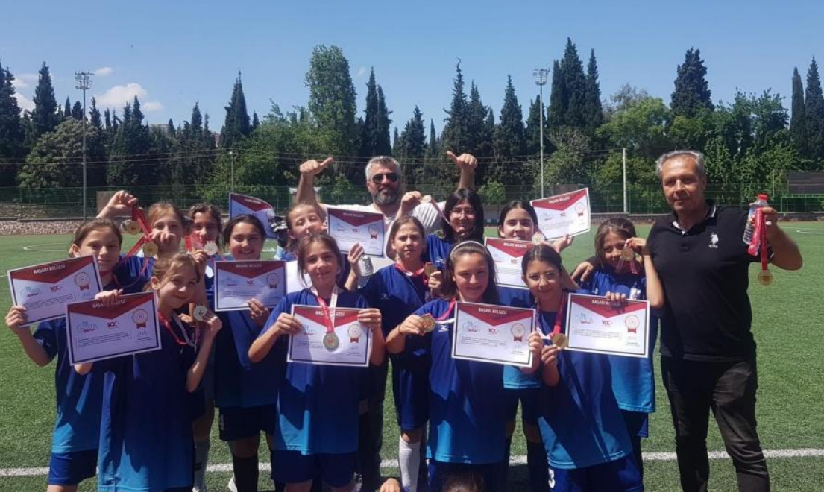
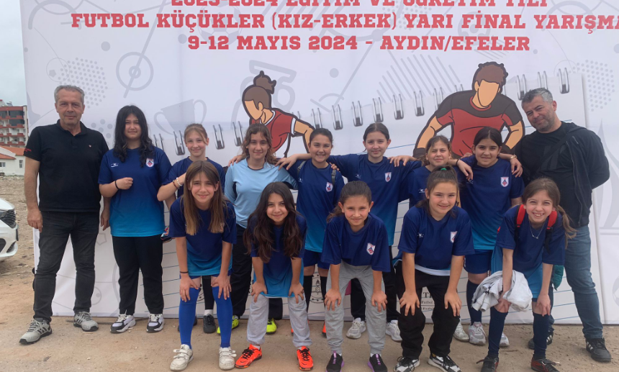
SPORTİF FAALİYETLER

Slide 18
E-TWİNNİNG PROJELERİ
ÖĞRETİM YILI | Avrupa Kalite Etiketi Sayısı | Ulusal Kalite Etiketi Sayısı | Toplam Kalite Etiketi Sayısı | Toplam Proje Sayısı | Toplam Kalite Etiketi/Toplam Proje Yüzelik Oranı
2024-2025
2023-2024 | - | - | - | 2 | -
2022-2023 | - | 1 | 1 | 1 | %100
2021-2022 | 6 | 7 | 13 | 7 | %53,85
2020-2021 | 7 | 11 | 18 | 11 | %61,11
Okulumuzun 2023-2024 öğretim yılında 2 e-twinning projesi bulunmakta olup; toplamda 21 proje 32 kalite etiketine sahiptir.

Slide 19
ERASMUS+ PROJELERİ
ÖĞRETİM YILI | Proje Türü | Proje Sayısı | Proje Hibe Tutarı
2024-2025
2023-2024 | - | - | -
2022-2023 | Akreditasyon | 1 | -
2021-2022 | KA 210-SCH | 1 | 60.000 €
2020-2021 | - | - | -
Okulumuzun DREAM adından erasmus+ projesi bulunmaktadır. DREAM Sorumlu Eğitimli Tutum ve Zihniyet Geliştirmeyi ifade eden sözcüklerden oluşan bir kısaltmadır. Erasmus+ KA210-SCH projesi olan DREAM'de Türkiye, Polonya ve Portekiz'den üç okul işbirliği bulunmaktadır. Proje 24 ay sürelidir. İngilizce öğretiminin etkililik düzeyini artırmak ve öğrencilerin BT becerilerini geliştirmek için İngilizce öğretmenleri arasında iyi uygulama alışverişi yapmayı amaçlamaktadır.

Slide 20
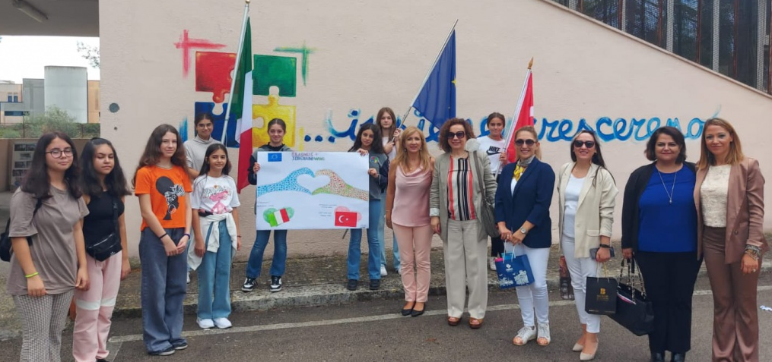
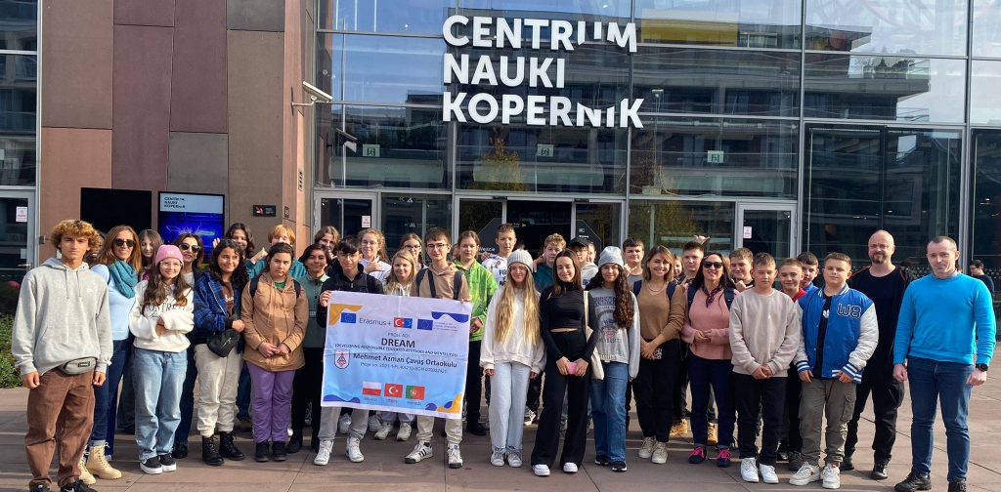
DREAM ERASMUS+ PROJEMİZ

Slide 21
REHBERLİK HİZMETLERİ
ÖĞRETİM YILI | Danışmanlık Hizmeti Alan |  |  | Rehberlik Hizmetleri İle İlgili Düzenlenen Eğitim/Paylaşım Toplantısı vb. Faaliyet Sayısı
 | Öğrenci Sayısı | Öğretmen Sayısı | Veli Sayısı | Öğretmenlere Yönelik | Öğrencilere Yönelik | Velilere Yönelik
2021-2022 | 689 | 31 | 119 | 1 | 11 | 1
2022-2023 | 709 | 33 | 128 | 1 | 13 | 1
2023-2024 | 861 | 36 | 143 | 1 | 19 | 3
*2024-2025 | 679 | 38 | 163 | 1 | 4 | 2
*2024-2025 öğretim yılı rehberlik faaliyetlerine ilişkin sayısal veriler 12.12.2024 tarihine kadar gerçekleştirilmiş etkinliklerdir.

Slide 22
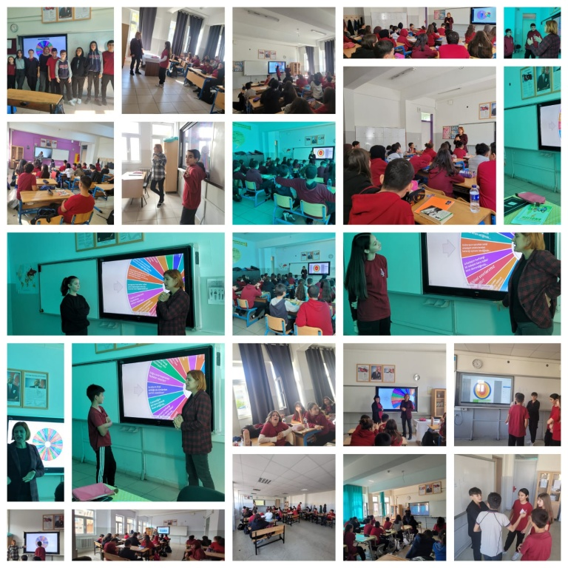
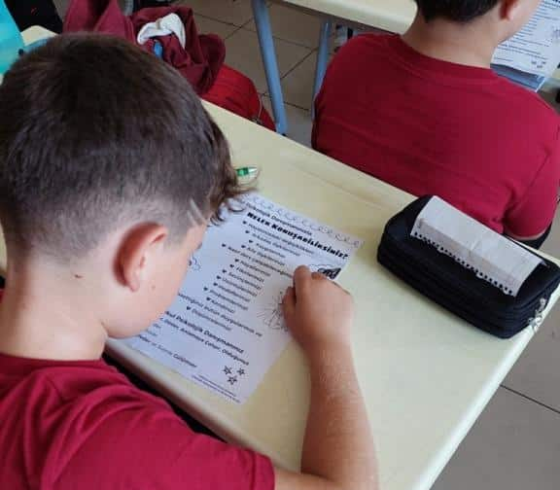
REHBERLİK HİZMETLERİ
2024-2025 ÖĞRETİM YILI REHBERLİK ÇALIŞMALARIMIZ
➔ 5 ve 6. Sınıflarımıza Yönelik Oryantasyon Çalışmaları Yapıldı
➔7 ve 8.Sınıf Öğrencilerimize Yönelik Oryantasyon ve LGS Süreci Bilgilendirmeleri Yapıldı
➔Sınırlarını Koruma ve Başkalarının Sınırlarına Saygı Duyma, Mahremiyet Eğitimi 5 ve 6. Sınıflarımıza Verildi.
➔Sınırlarını Koruma ve Başkalarının Sınırlarına Saygı Duyma, Mahremiyet Eğitimi 7 ve 8. Sınıflarımıza Verildi

Slide 23
REHBERLİK HİZMETLERİ
2023-2024 ÖĞRETİM YILI REHBERLİK ÇALIŞMALARIMIZ
➔ 5. Sınıflarımıza Yönelik Tanıtma ve Tanışma Amaçlı Sınıf Rehberliği Etkinlik Uygulaması
➔8. Sınıflarımıza Yönelik Sosyal Uyum Konulu EtkinliK
➔Olumlu Cümleler Panomuz
➔Sınır Koyma Etkinliğimiz
➔Sınır Koyma Etkinliğimize Ait Pano Çalışmamız
➔ Okulumuzda Mesleki Rehberlik Çalışmaları
➔ Okulumuzda Psikolojik Sağlamlık semineri
➔ 8. Sınıf Öğrencilerimize Yönelik Kariyer Günleri
➔ Velilerimize Yönelik LGS Sürecine Hazırlık semineri
➔ 8. Sınıf öğrencilerimize Kariyer Günleri’nin ikinci etkinliği
➔ Velilerimize Yönelik Sınır Koyma Konusunda Semineri
➔ Okulumuzda Farklı Düşünme Becerilerini Geliştirmeye Yönelik Etkinlik
Okulumuzda Psikolojik Sağlamlık Konulu Sınıf Rehberliği ve Etkinlik Çalışması
Anasınıfı Öğrencilerimize Yönelik Mahremiyet ve Sınır Koyma Etkinliği
➔ Obezite ve Sağlıklı Yaşam Panomuz
➔ 6. Sınıf Öğrencilerimizle Bireysel Farklılıklara Saygı Konusu
➔ 7. Sınıf Öğrencilerimizle Bireysel Farklılıklara Saygı Konusu
➔ Anasınıfı Öğrencilerimize Bireysel Farklılıklara Saygı Konusu
➔ 8. Sınıf Öğrencilerimize Yönelik Kariyer Günleri’nin Üçüncü Etkinliği
➔ Sorularla Buz Kırma Etkinliği
➔ 5. Sınıf Öğrencilerimizle Grup Rehberliği Etkinliği
➔ 5. ve 8. Sınıf Öğrencilerimize Bireysel Farklılıklara Saygı Etkinliği
➔ 6 ve 7. Sınıflarımızla Zaman Yönetimi Etkinliği
➔ 7. Sınıf Öğrencilerimize Yönelik Sihirli Kule Etkinliği
➔ Dikkat Geliştirme Konulu Panomuz
➔ 5. Sınıf Öğrencilerimizle Çılgın Kafalar Etkinliği
➔ 5. ve 8. Sınıf Öğrencilerimize Zaman Yönetimi Etkinlik Çalışması
➔ Anasınıfı Öğrencilerimizle Bireysel Farklılıklara Saygı Etkinliği

Slide 24
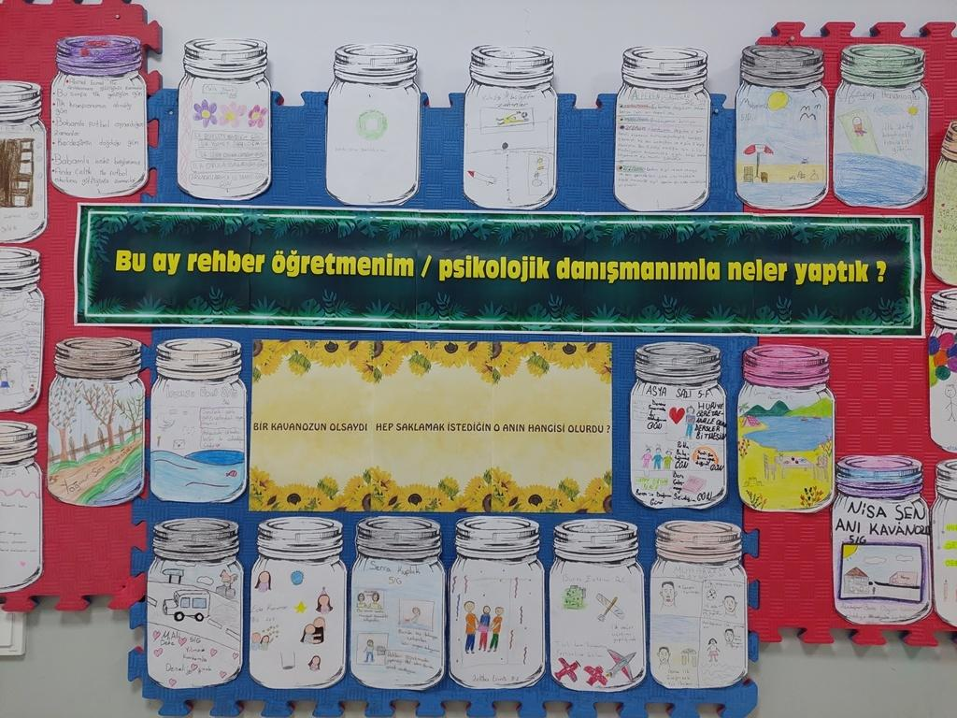
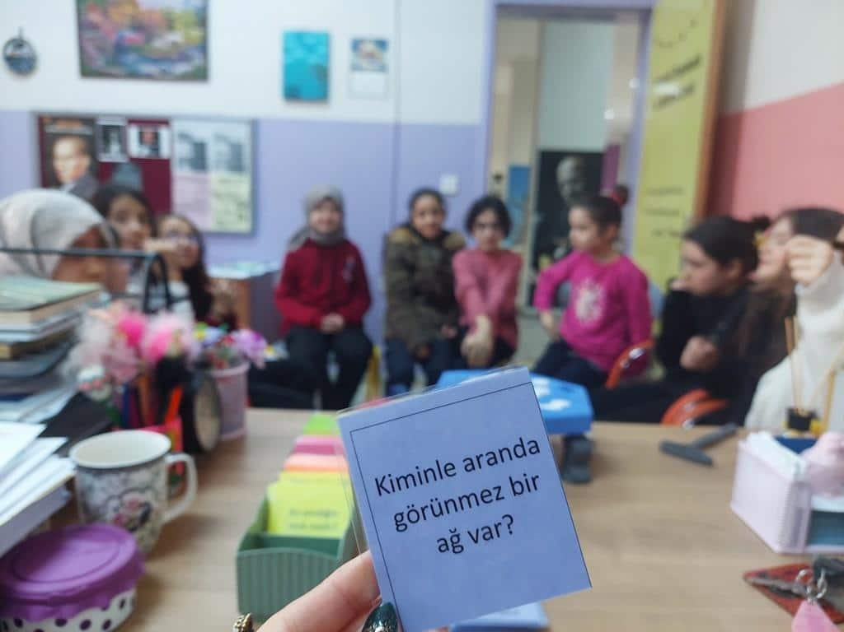
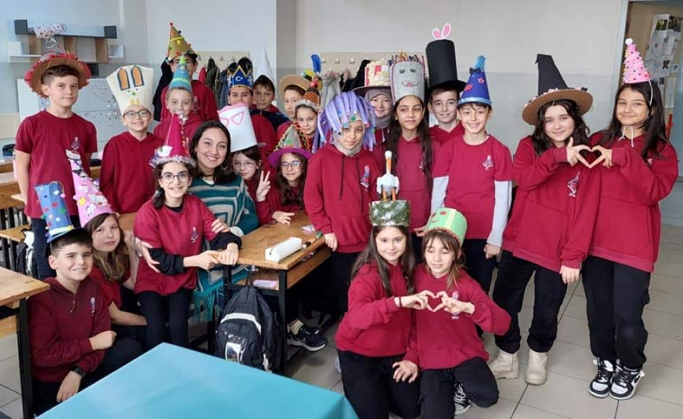
REHBERLİK HİZMETLERİ

Slide 25
KARİYER GÜNLERİ

Slide 26
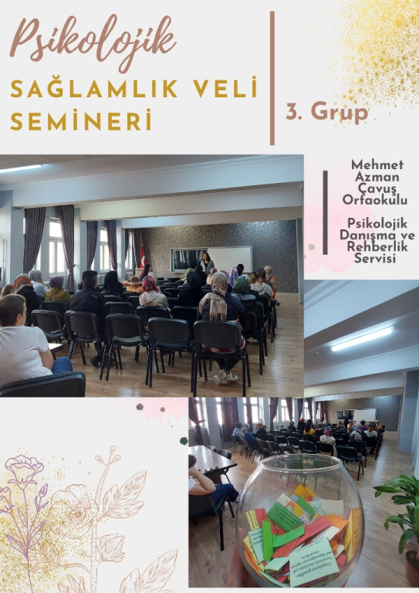
SEMİNERLERİMİZ

Slide 27
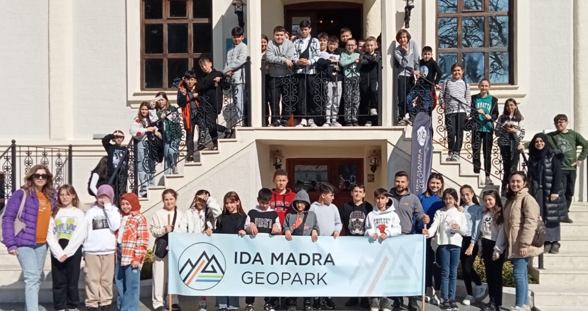
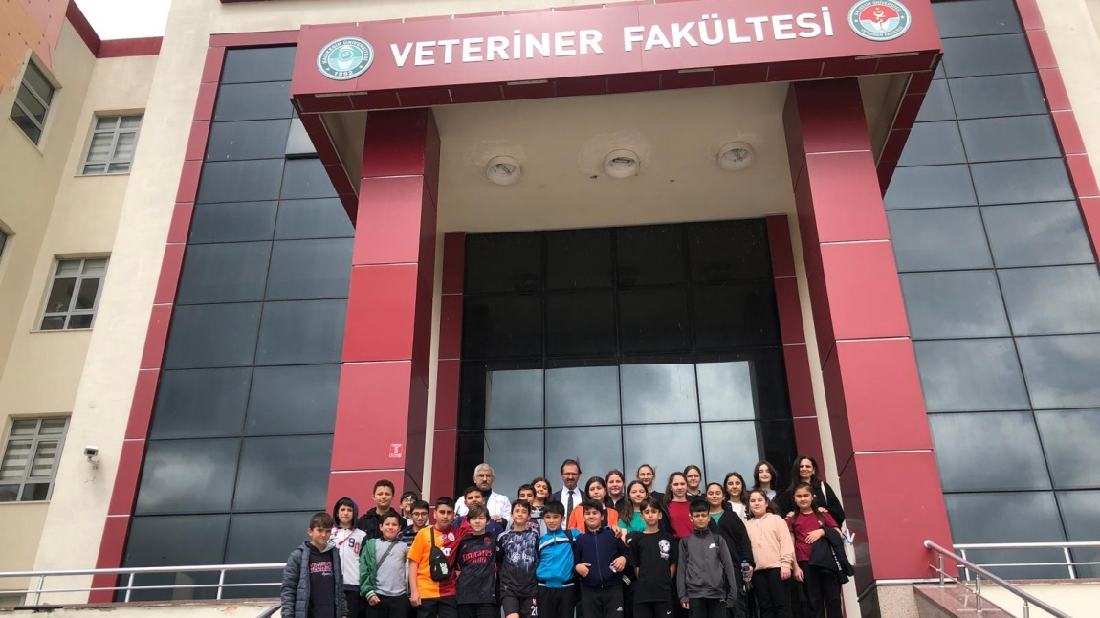
OKUL GEZİLERİMİZ

Slide 28
SORU ÇÖZÜM ODAMIZ

Slide 29
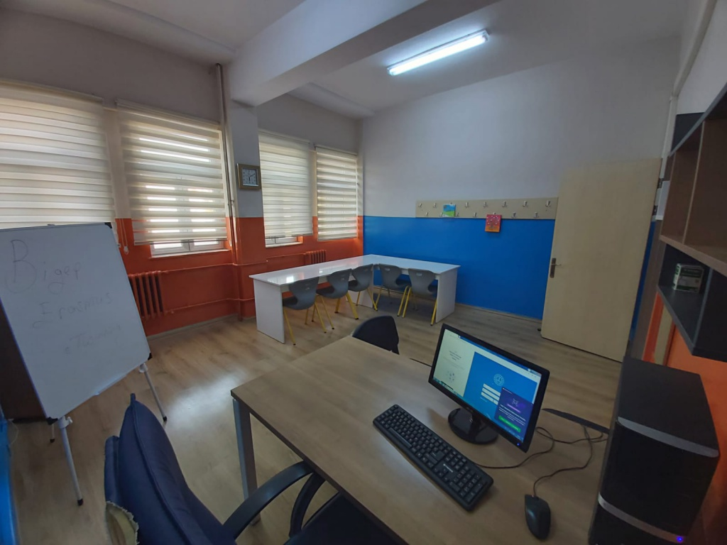
PROJE ODAMIZ
Okulumuzda motivasyon ve sinerji oluşturmak amacıyla proje odamız hazırlanmıştır. Proje odamızda, proje ekibi öğretmenlerimiz tarafından yerel, bölgesel, ulusal ve uluslararası proje yazma çalışmaları okulumuzda daha verimli bir şekilde gerçekleştirilecektir.

Slide 30
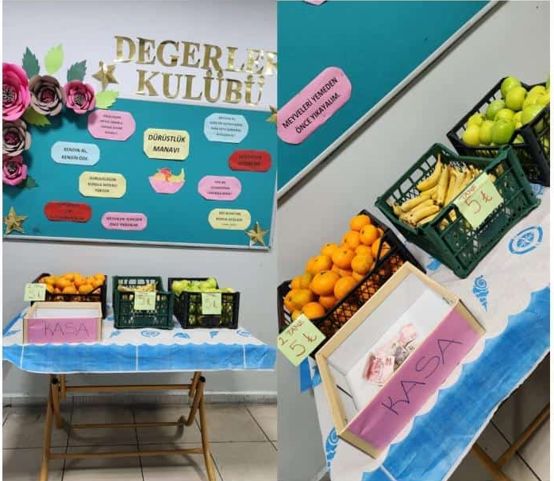
DÜRÜSTLÜK MANAVI ETKİNLİĞİMİZ
Okulumuz Degerler Eğitimi (Çedes) kapsamında "Dürüstlük Manavı"adlı etkinlik düzenlendi. Öğrenciler çeşitli meyvelerin konulduğu ve başında kimse bulunmayan manavdan alışveriş yapıp aldıkları meyvelerin parasını tezgahtaki kutuya bıraktılar. Başında kimse olmayan Dürüstlük Manavında öğrenciler, hem sağlıklı beslendiler hem de "Emrolduğu gibi dosdoğru ol" ayetindeki emre uyarak aldıkları meyvelerin ücretlerini kendileri bıraktılar. Böylece hayatın içinde yaşarken doğruluğu dürüstlüğü uygulamalı olarak yaşamış ve öğrenmiş oldular.

Slide 31
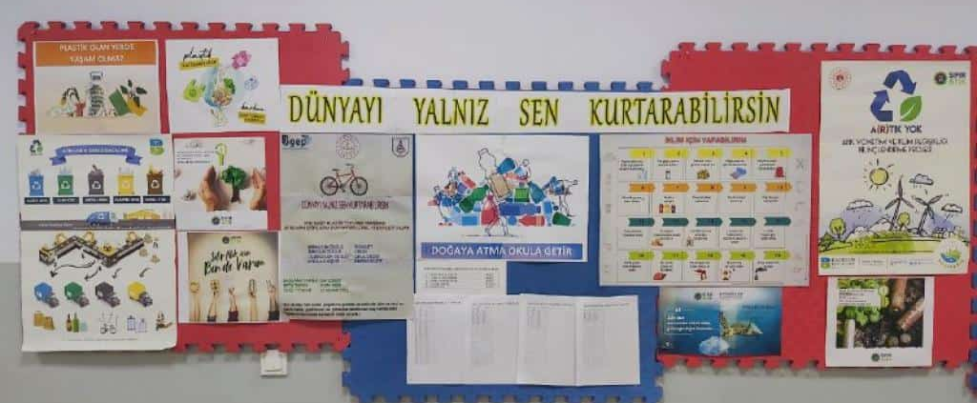
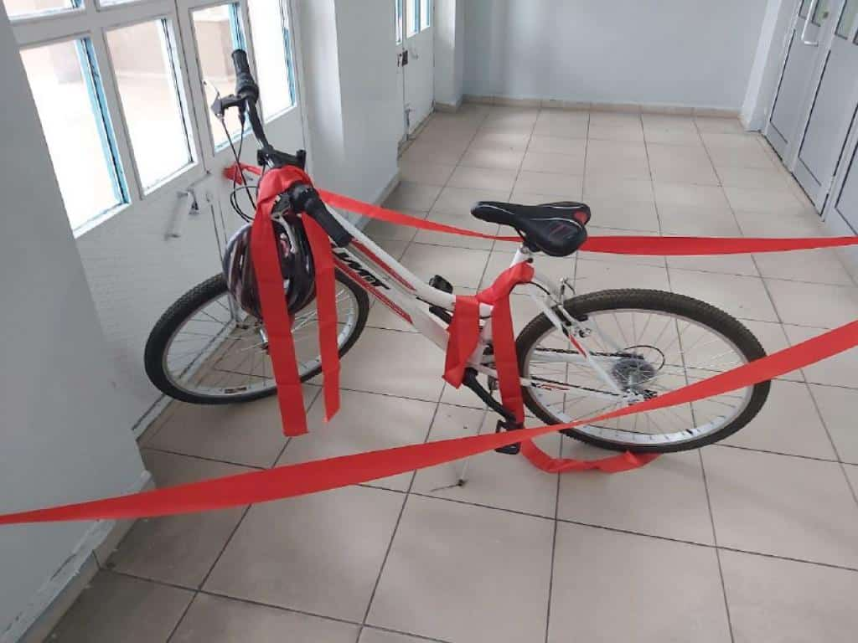
SIFIR ATIK YARIŞMAMIZ

Slide 32
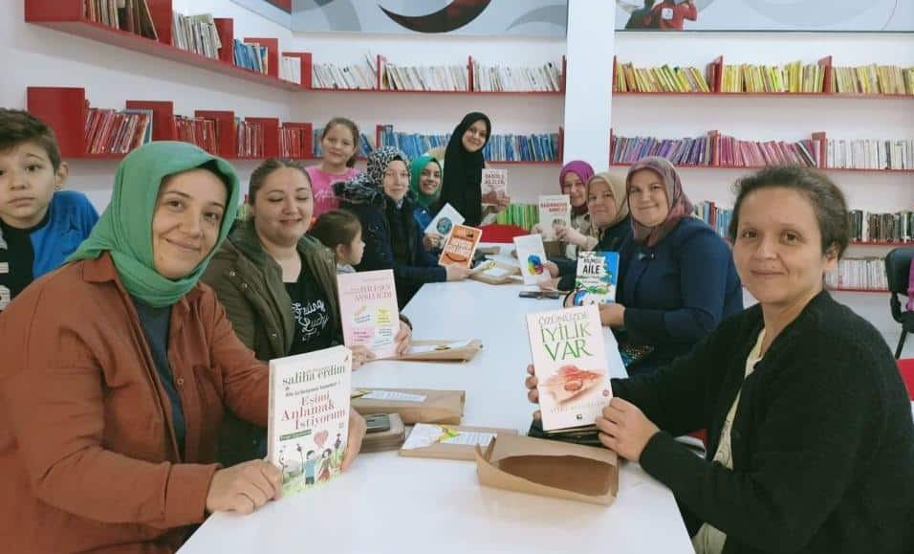
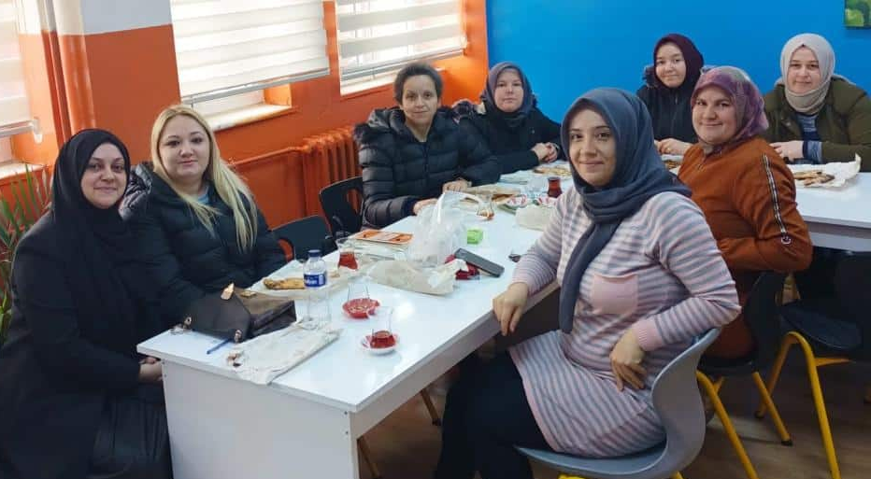
ANNELİK MEKTEBİ BULUŞMALARI
Değerler kulübümüzün düzenlediği "Annelik Mektebi "etkinliği kapsamında değerli velilerimiz tüm yıl boyunca okulumuz kütüphanesinde kitaplar okuyarak daha bilinçli nesiller yetiştirmek için bir araya geldiler.

Slide 33
OKUL GELİR-GİDER TABLOMUZ
YILLAR | 2022 |  | 2023 |  | 2024
HARCAMA KALEMLERİ | GELİR | GİDER | GELİR | GİDER | GELİR | GİDER
Temizlik | 58.220,50 | 33.200,00 | 206.257,32 | 64.900,00 | 142.000,00 | 71.000,00
Küçük Onarım |  | 12,450,50 |  | 75.757,32
Bilgisayar Harcamaları |  | - |  | -
Büro Makinaları Harcamaları |  | 7.250.00 |  | 15.000,00 |  | 19.992,00
Telefon |  | - |  | -
Sosyal Faaliyetler |  | 1.210,00 |  | -
Kırtasiye |  | 22.860,00 |  | 50.600,00 |  | 50.979,70
GENEL |  | 57.070,00 |  | 206.257,32
Not: T.C. Hazine ve Maliye Bakanlığı Harcama Yönetim Sistemi (MYS) ile Okul Aile Birliği Modülü (TEFBİS) sistemi sayısal verileridir.

Slide 34
TEŞEKKÜRLER
0 266 2274154
0 266 227 8817
758420@meb.k12.tr
1.Sakarya Mah. Özer Sk. No:13 İç Kapı No:1 Karesi/Balıkesir
https://mehmetazmancavus.meb.k12.tr

